Slide 1

.
Miluše Juříčková
Institutt for germanistikk, nordistikk og nederlandistikk
Filosofisk fakultet, Masaryk University
Brno

Slide 2
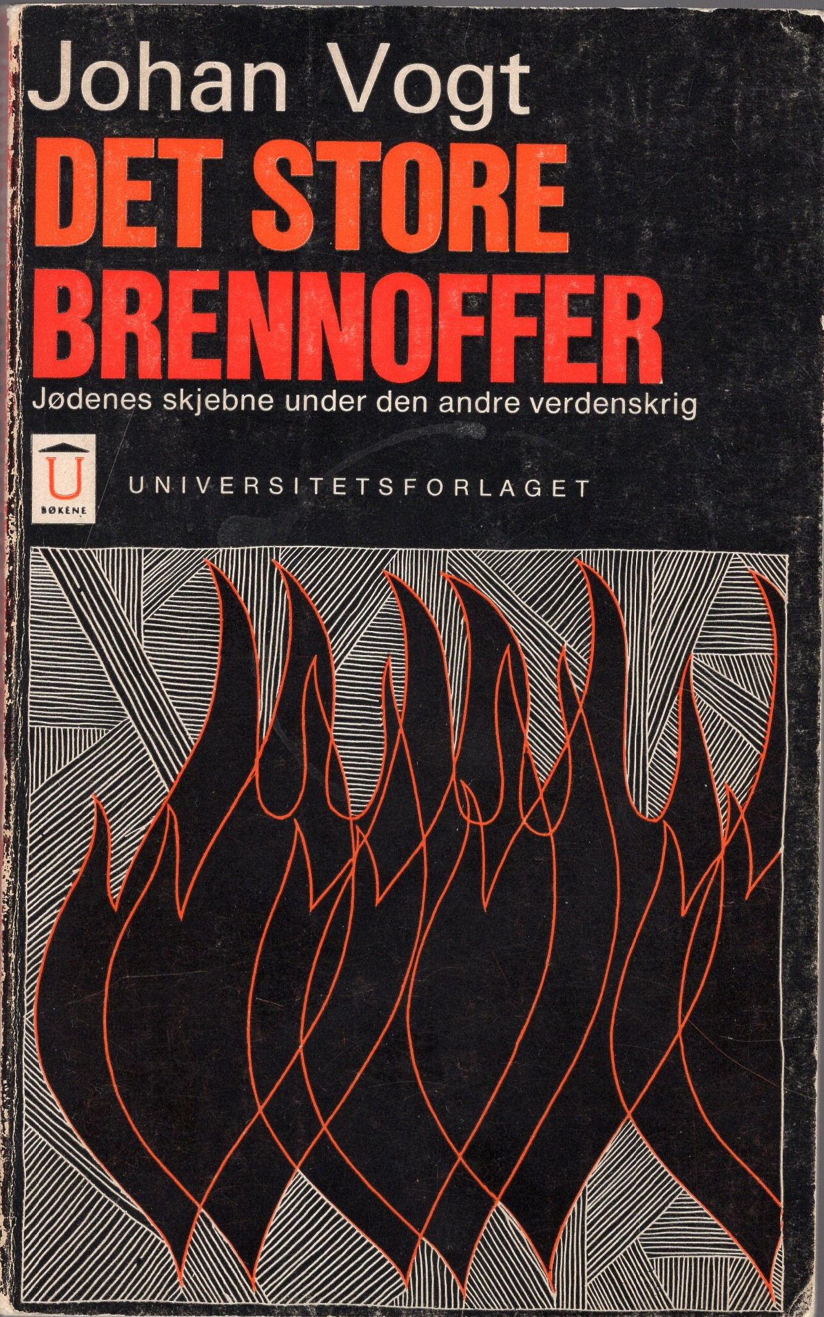

Slide 3
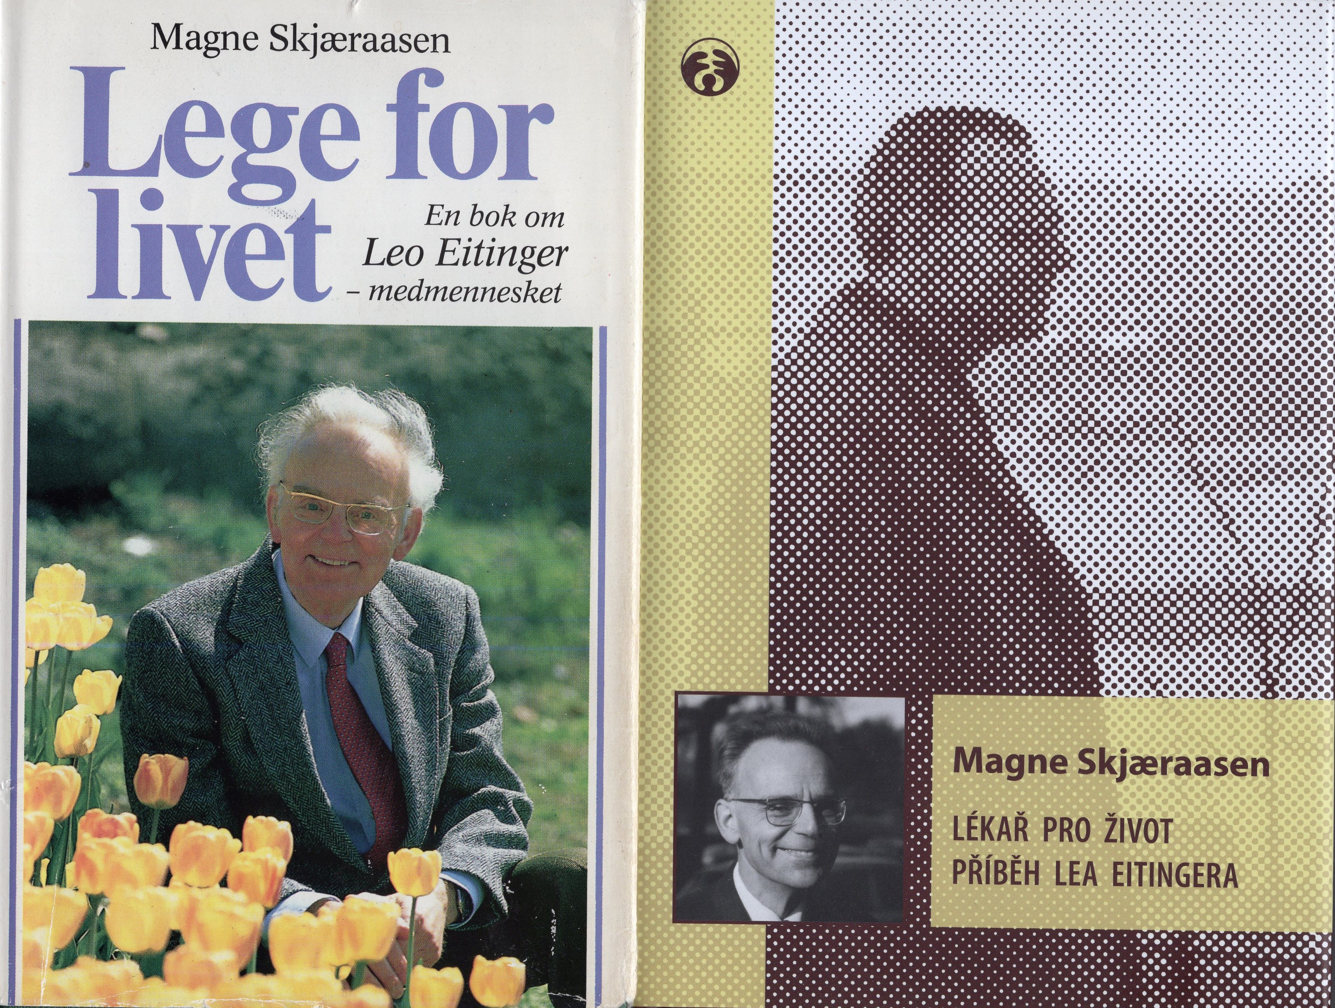

Slide 4

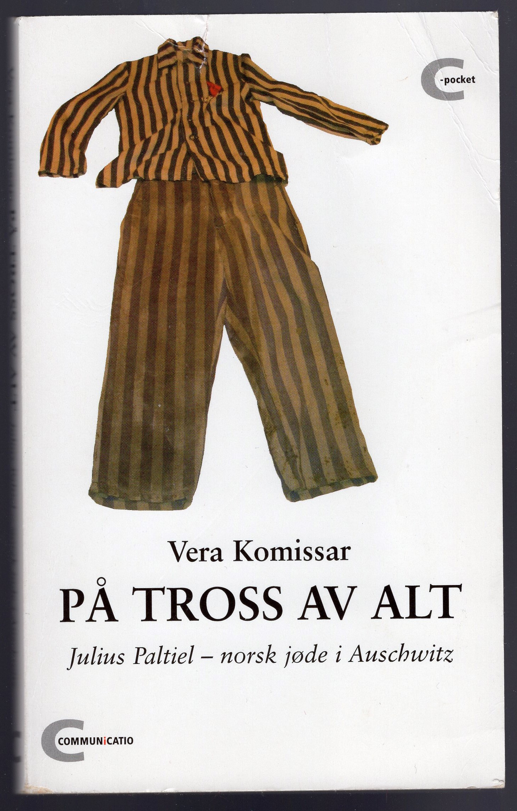

Slide 5
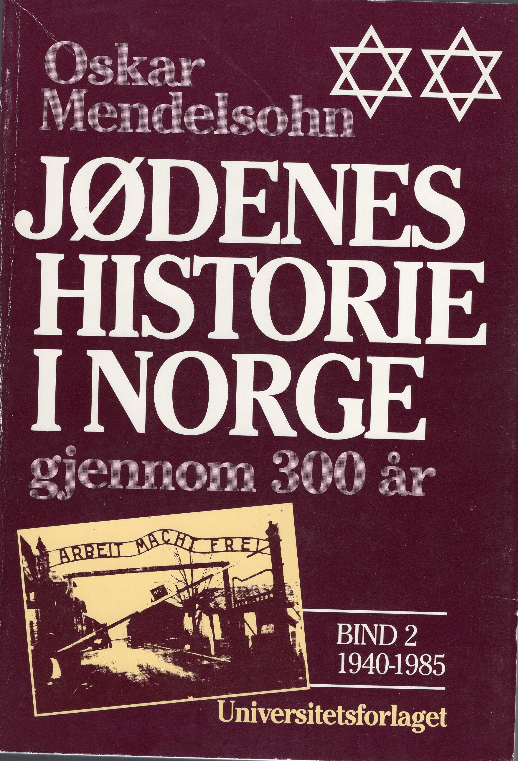


Slide 6
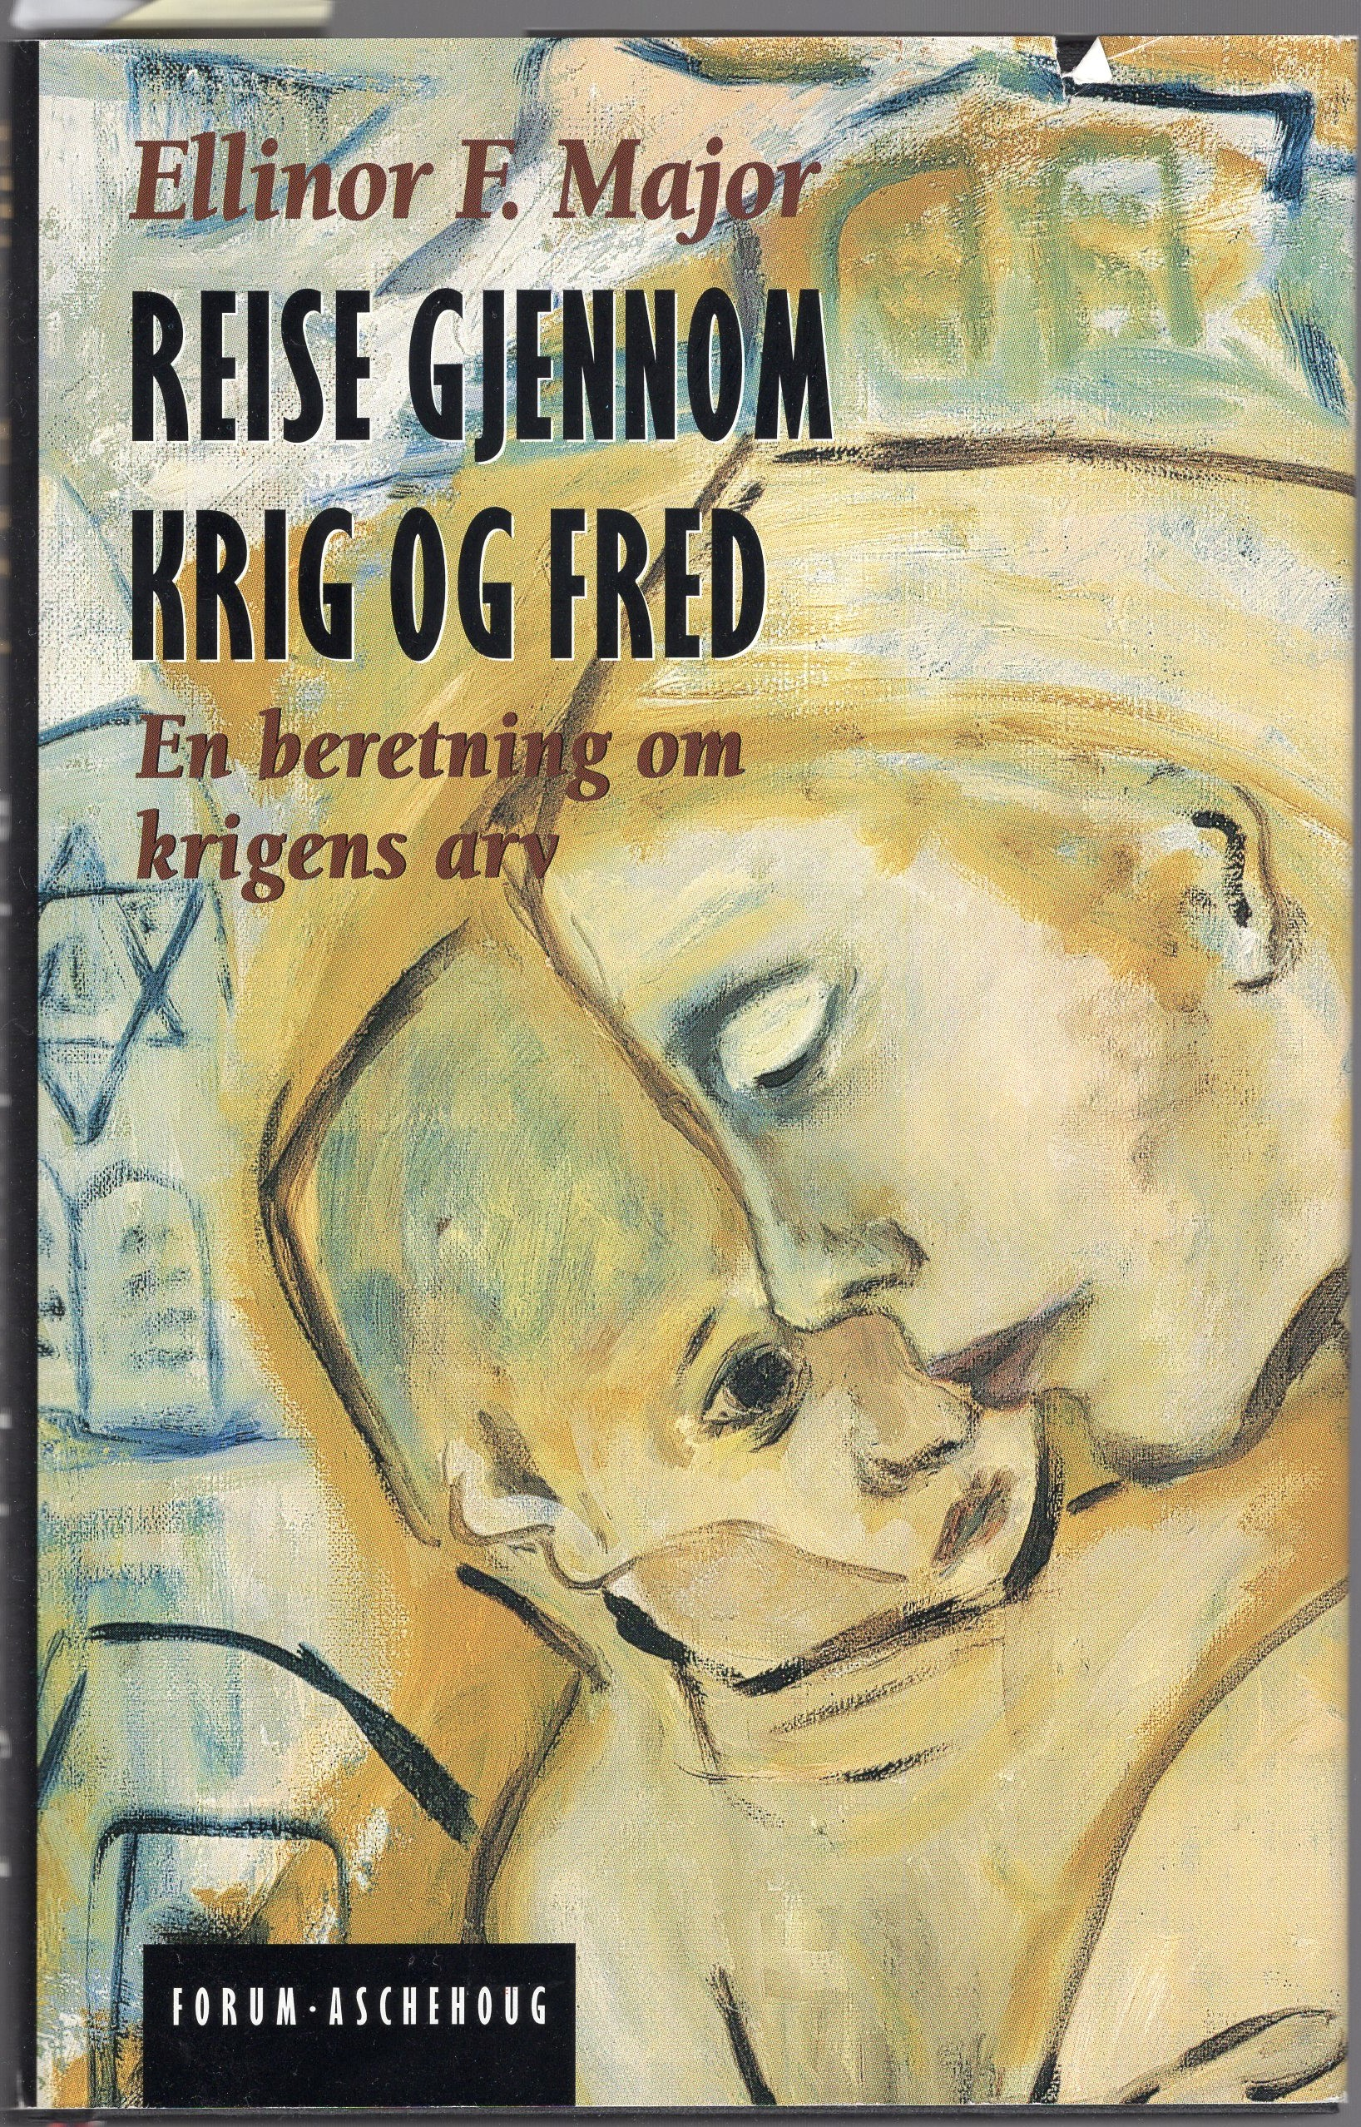

Slide 7

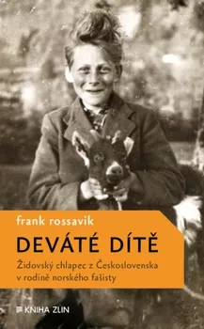

Slide 8

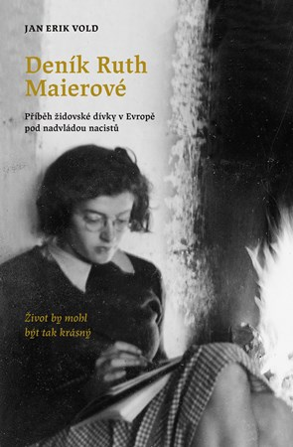

Slide 9
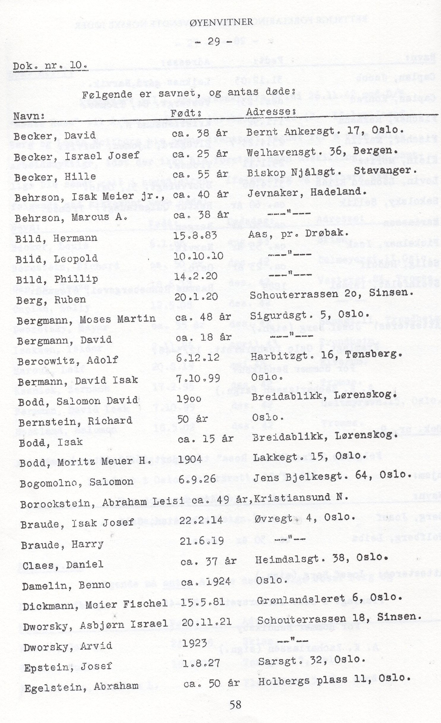
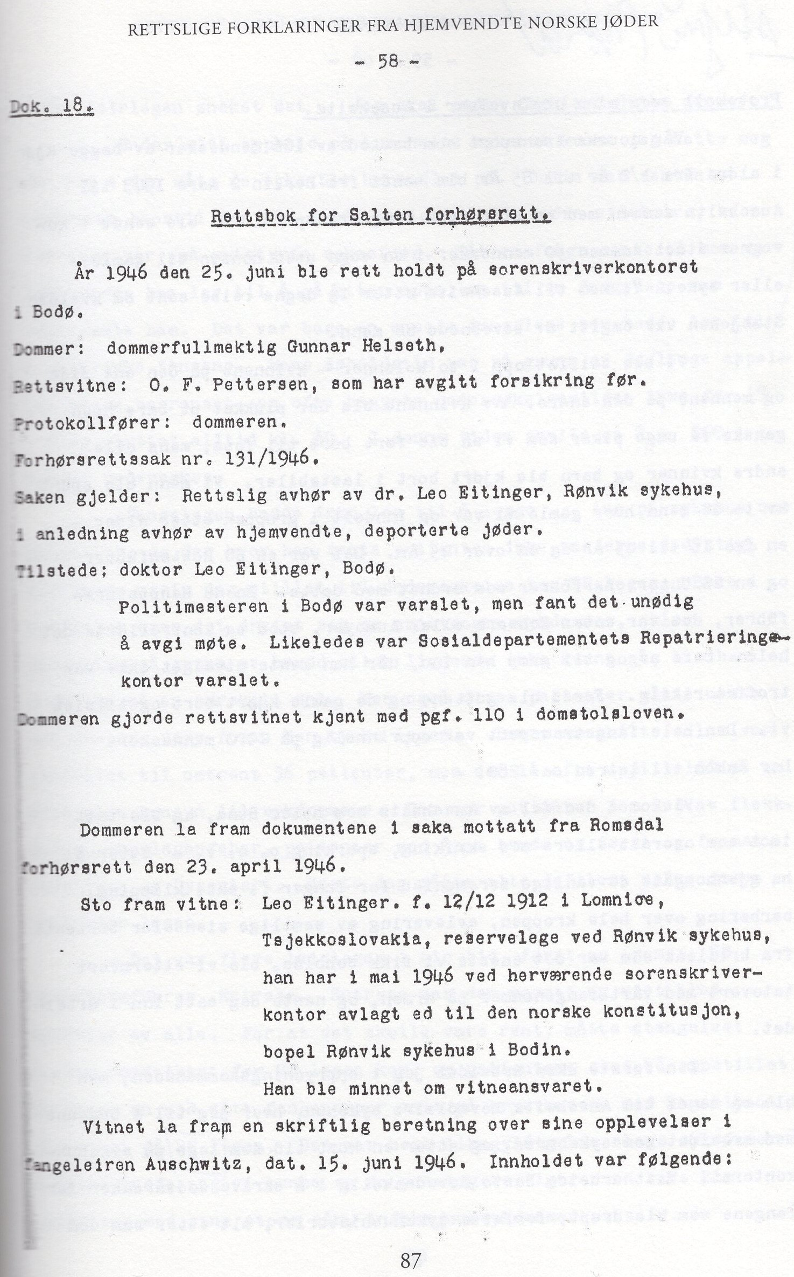
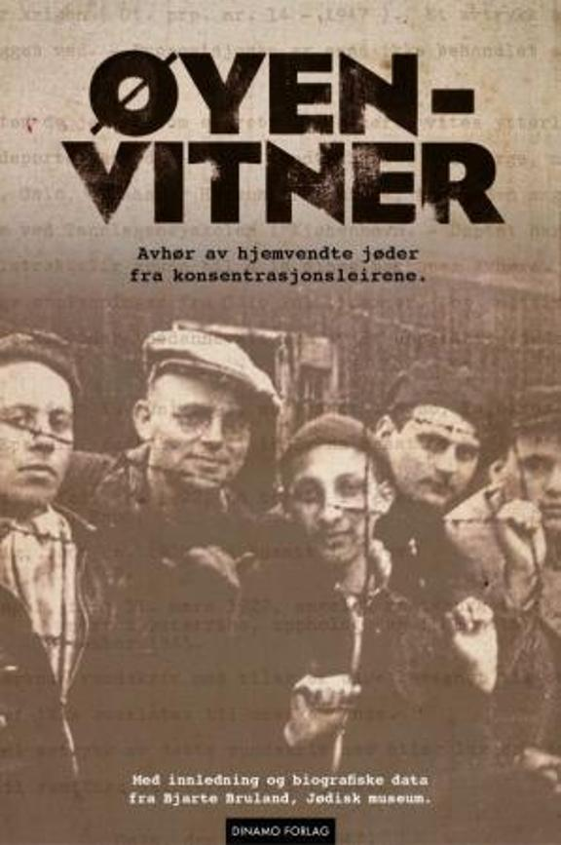
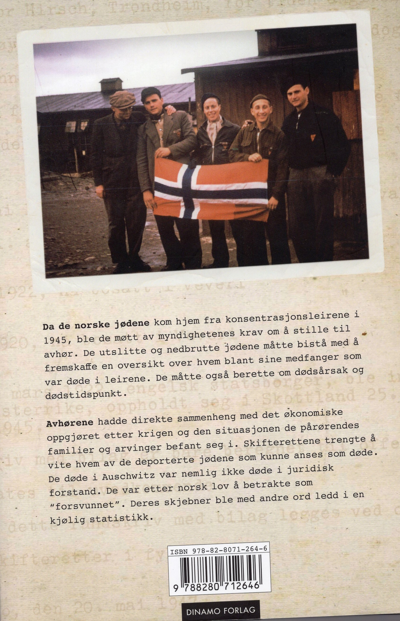

Slide 10
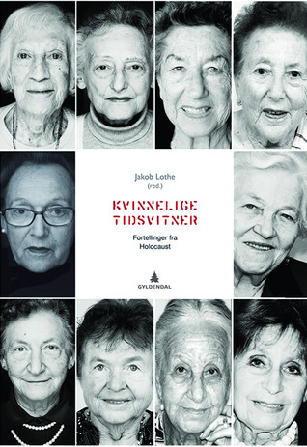
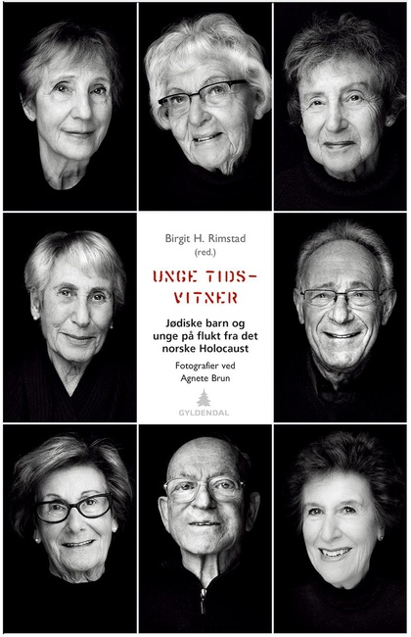

Slide 11





Slide 12



Slide 13


Slide 14
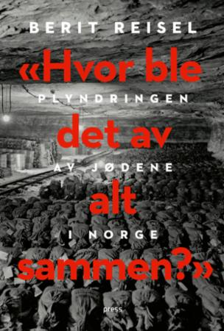

Slide 15
1966 | Johan Vogt (1900 – 1991) | Det store brennoffer
1976 | Herman Sachnowitz/Jakoby | Det angår også deg
1986 | Magne Skjæråsen | Legen for livet. Leo Eitinger
1986 | Oskar Mendelsohn | Jødenes historie i Norge gjennom 300 år
1994 | Kristian Ottosen (1921 – 2006) | I slik en natt: Historien om deportasjonen av jøder fra Norge
1997 | Ellinor F. Major | Reise gjennom krig og fred. En beretning om krigens arv.
2003 | Espen Søbye | Kathe, alltid vært i Norge
2006 | Jakob Lothe red. | Tidsvitner
2008 | Per Kristian Sebak | Vi blir neppe nogensinne mange her
2009 | Frode Sæland | Herman Beckers krig
2009 | Frank Rossavik | Det niende barnet
2012 | Bjarte Bruland | ØYENVITNER
2013 | Therese Alvik | Da byen gråt. Familien Steinfeld
2013 | Jakob Lothe red. | Kvinnelige tidsvitner
2014 | Marte Michelet | Den største forbrytelsen
2015 | Mona Levin | Mors historie
2016 | Birgit H.Rimstad red. | Unge tidsvitner
2017 | Hilde Vesaas | Carl Fredriksens transport
2018 | Marte Michelet | Hva visste hjemmefronten
2020 | Berggren, Bruland, Tangestuen | Rapport fra en gjennomgang...
2020 | Irene Levin | Vi snakket ikke om Holocaust
2020 | Nina F. Grünfeld | Frida, min ukjente farmors krig
2021 | Ståle Dingstad | Knut Hamsun og det norske Holocaust

Slide 16
